Slide 1
ЕМОЦІЙНО-ВОЛЬОВИЙ РОЗВИТОК ДІТЕЙ ТА ПІДЛІТКІВ
З ОСОСБЛИВИМИ ОСВІТНІМИ ПОТРЕБАМИ
ЗДО « ЧОМУЧКА»
Асистент вихователя
КАРЛОВА Юлія Павлівна

Slide 2

Емоції(франц. еmоtіоп, лат. еmоvеге — збуджувати, хвилювати) – це комплексні психофізіологічні процеси, які відображають суб'єктивне ставлення людини до ситуацій, явищ або інших людей. Вони виконують важливу роль в адаптації організму до змін у зовнішньому та внутрішньому середовищі, допомагаючи орієнтуватися в ситуаціях і приймати рішення.

Slide 3

Більшість дослідників вважають, що терміном "емоція" позначають два різні, хоча й взаємопов'язані між собою процеси:
Емоційне переживання = власне емоції - суб'єктивний стан, що виникає під час емоції (виникає внаслідок збудження емоційних структур лімбічної системи і зумовлене певними нейрохімічними механізмами) відбиває глобальне відношення людини до ситуації, до себе і пов’язане з його особистими характеристиками. Власне емоції діляться на базові (вроджені = фундаментальні) та індивідуальні (з’являються при соціальному, культурному досвіді).

Slide 4

Емоційне вираження = емоційні відчуття - вісцеральні й соматичні зміни, супутні цьому суб'єктивному станові, це короткочасна відповідь на той чи інший вплив, що має ситуаційний характер. Найбільш суттєвими характеристиками емоцій є їх знак (позитивіні і негативні = емоційна опонентність: радість і печаль, гнів і страх) і окрема інтенсивність (градієнтний зв’язок – зацікавленість переходить у подив, а він у ізумління; інтенсивність для виклику інтересу є найменшою, а для викликання ужасу – найбільша).

Slide 5
Структура емоцій:
1.Фізіологічний компонент:
Він включає зміни в роботі внутрішніх органів і систем (серцево-судинної, дихальної, гормональної, м'язової) під час переживання емоцій.
Наприклад, під час страху частішає серцебиття, виділяється адреналін, підвищується м'язовий тонус.
2. Психологічний компонент:
Це суб'єктивне відчуття, яке виникає при емоційному переживанні (радість, гнів, тривога, захоплення). Людина усвідомлює свої емоції, що формує її внутрішній стан та настрій.
3. Поведінковий компонент:
Емоції впливають на зовнішні прояви поведінки. Це може бути міміка, жести, голосові інтонації або реакції на емоційну ситуацію.
Наприклад, радість виражається усмішкою, а гнів – напруженням у голосі чи агресивними діями

Slide 6
Структура емоцій :
4. Когнітивний компонент:
Включає в себе оцінку ситуації, що викликає емоції. Людина порівнює ситуацію зі своїми потребами, цілями та очікуваннями, що впливає на характер і силу емоційного переживання.
Наприклад, одна і та ж ситуація може викликати різні емоції в різних людей залежно від їхнього минулого досвіду або очікувань.
5.Мотиваційний компонент:
Емоції тісно пов'язані з потребами та мотивацією людини. Вони можуть спонукати до дії або, навпаки, гальмувати активність.
Наприклад, страх може мотивувати уникати небезпеки, а радість – продовжувати дію, що викликала позитивні переживання.

Slide 7
Класифікація емоцій:
Емоції можуть бути класифіковані за різними критеріями:
1. За інтенсивністю:
Сильні емоції: гнів, екстаз, паніка.
Слабкі емоції: незадоволення, зацікавленість.
2. За тривалістю:
Короткотривалі емоції (афекти): виникають раптово і тривають кілька хвилин, можуть бути інтенсивними (гнів, жах).
Довготривалі емоції: пов'язані з тривалим емоційним станом (радощі, печаль).

Slide 8
Класифікація емоцій:
3. За полярністю:
Позитивні емоції: радість, задоволення, захват.
Негативні емоції: страх, сум, гнів.
Нейтральні емоції: подив, інтерес.
4. За свідомістю:
Свідомі емоції: відчуття, які людина може усвідомлювати та контролювати (симпатія, антипатія).
Несвідомі емоції: реакції, які виникають автоматично і часто без свідомого контролю (афекти, інстинктивні реакції).

Slide 9
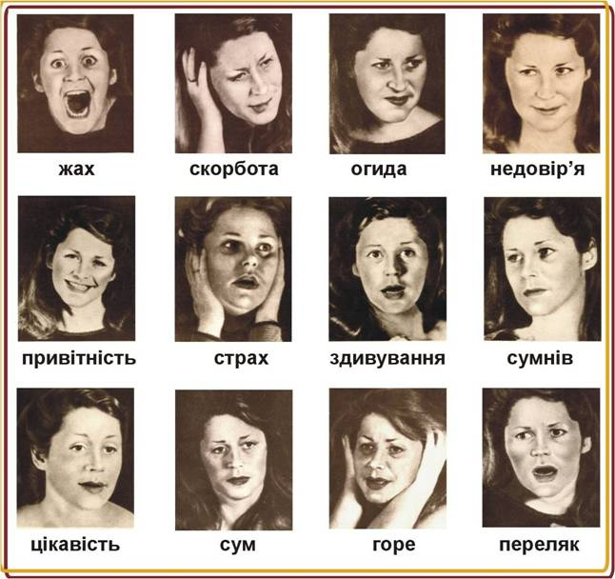

Slide 10
Методи дослідження емоцій
1. Суб'єктивні методи дослідження емоцій
Ці методи базуються на самооцінках, тобто на звітах і описах емоційного стану самим досліджуваним.
Опитувальники:
  Один із найбільш розповсюджених методів дослідження емоцій. Люди відповідають на серії запитань або тверджень, які стосуються їхніх емоційних станів. Приклади опитувальників: шкала емоційного стану PANAS (Positive and Negative Affect Schedule), опитувальник для визначення рівня тривожності Спілбергера.
Самозвіти (щоденники емоцій):
  Метод, коли досліджувані ведуть щоденники, записуючи свої емоції протягом певного часу. Це дозволяє простежити динаміку емоційного стану у різних ситуаціях.
Шкали оцінки емоцій:
  Використання шкал, за якими досліджувані оцінюють інтенсивність або характер своїх емоцій. Наприклад, шкала від 1 до 10 для оцінки інтенсивності тривоги, гніву або радості.

Slide 11
Методи дослідження емоцій
2. Поведінкові методи дослідження
Ці методи оцінюють емоції на основі спостереження за зовнішніми проявами поведінки, таких як міміка, жести або рухи.
Аналіз міміки:
  Метод оцінки емоційних реакцій через вирази обличчя. Однією з найбільш відомих систем для аналізу міміки є FACS (Facial Action Coding System), яка розроблена Полом Екманом. Вона базується на ідентифікації мікровиразів, що відображають базові емоції (страх, радість, гнів тощо).
Аналіз рухової активності:
  Спостереження за рухами тіла та жестами, які можуть відображати емоційний стан. Наприклад, нервове тупотіння ногами чи схрещування рук можуть вказувати на тривожність або незадоволення.
Аналіз голосу:
  Оцінка емоційного стану за допомогою зміни інтонації, тембру, гучності або швидкості мови. Емоції часто відображаються у зміні тембру голосу, особливо під час гніву, страху або радості.

Slide 12
Методи дослідження емоцій
3. Фізіологічні методи дослідження емоцій
Ці методи базуються на вимірюванні фізіологічних реакцій організму на емоційні подразники.
Електроенцефалографія (ЕЕГ):
  Метод, що дозволяє досліджувати електричну активність мозку під час емоційних переживань. Різні ділянки мозку активуються залежно від типу емоційного стану (наприклад, лобні долі активні під час позитивних емоцій).
Функціональна магнітно-резонансна томографія (фМРТ):
  Використовується для візуалізації активності мозкових структур під час переживання емоцій. Цей метод дозволяє побачити, які області мозку активуються при різних емоційних станах, наприклад, лімбічна система – при страху або радості.

Slide 13
Електрокардіографія (ЕКГ):
Метод, який фіксує частоту серцевих скорочень та їхню зміну під час переживання емоцій. Наприклад, частота серцебиття зростає при страху або стресі.
Гальванічна реакція шкіри (ГРШ):
Вимірювання електричного опору шкіри, що змінюється під впливом емоційних станів. Під час сильних емоцій, таких як тривога або збудження, потові залози активізуються, що впливає на провідність шкіри.
Гормональний аналіз:
Дослідження рівня гормонів, таких як адреналін, кортизол або дофамін, що виділяються під час переживання емоцій. Наприклад, високий рівень кортизолу вказує на стрес.

Slide 14
Електрична стимуляція мозку (вживлення електродів).
Подразнення скроневої долі мозку викликає відчуття страху, переднього і заднього відділів гіпоталамуса – тревоги і ярості, а його перегородки - задоволення (щур весь час нажимав на педаль і в результаті від насолоди помер при операціях на мозку – людина в стані свідомості – не має больових рецепторів , теж відчуває насолоду при подразненні цих центрів). Подразнення інших центрів гіпоталамусу викликало реакцію уникнення. Області мозку, подразнення яких призводило до підкріплення та уникнення, отримали назву центрів задоволення і незадоволення. 35% клітин мозку відповідають за позитивні емоції, 5% - за негативні і 60% - за відсутність до повторення стимуляції. На основі цих даних виникла уява про переважливий зв’язок правої півкулі з негативними емоціями, а лівої – з позитивними.

Slide 15
Руйнування відділів мозку – експерименти на приматах, коли при руйнуванні мигдального ядра домінуючий самець займав найнижче положення у стаді. При різних типах уражень лобних часток відмічалися глибокі порушення емоційної сфери, що торкалися вищих емоцій, пов’язаних з соціальними відношеннями, довільною діяльністю, творчістю. Спостерігалися розгальмування потягів, нестійкість емоційного фону від депресій до ейфорії. При скроневих ураженнях, особливо з права, порушується впізнання емоційної інтонації мови. При враженнях правого боку кори виникає стан ейфорії та безпечності. Ураження лівого боку призводять до переваги турботливості і стану тривоги: хворі схвильовані і часто плачуть.

Slide 16
4. Нейропсихологічні методи
Дослідження структур мозку та їх функціонування у процесі емоційних реакцій.
Транскраніальна магнітна стимуляція (ТМС):
  Цей метод стимулює певні ділянки мозку за допомогою магнітних імпульсів, дозволяючи вивчати, як різні зони мозку впливають на переживання емоцій.
Електроміографія (ЕМГ):
  Використовується для вимірювання активності м'язів обличчя, які пов'язані з вираженням емоцій. Наприклад, зростання активності певних м'язів може вказувати на переживання гніву або радості.

Slide 17
5. Експериментальні методи
Методи, які базуються на створенні контрольованих умов для викликання та вивчення емоцій.
Лабораторні експерименти:
  Досліджуваним пред'являються різні стимули (наприклад, фотографії, відео або звуки), які можуть викликати певні емоції. Після цього проводиться вимірювання їхніх реакцій (фізіологічних, поведінкових або суб'єктивних).
Метод виклику емоцій:
  Емоції можна викликати за допомогою специфічних стимулів (наприклад, комедія для виклику радості або трилер для виклику страху). Після виклику емоцій вимірюються різні параметри, пов'язані з емоційною реакцією (ЕЕГ, частота серцебиття, самозвіти тощо).

Slide 18

6. Методи нейровізуалізації
Нейровізуалізаційні методи дозволяють відстежувати активність мозку під час емоційних переживань.
ПЕТ (позитронно-емісійна томографія):
  Використовується для вимірювання метаболічної активності мозку під час переживання різних емоцій, показуючи, які зони мозку активні в процесі емоційного збудження.
Кожен метод дослідження емоцій має свої переваги та обмеження. Для глибшого розуміння емоцій часто використовують поєднання кількох методів, що дозволяє отримати комплексну інформацію про природу емоційних реакцій

Slide 19
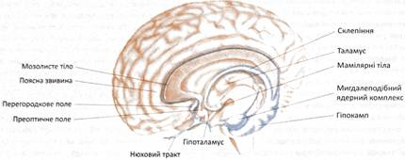
Мозкові механізми емоцій
Мозкові механізми емоцій — це складна система взаємодії різних структур мозку, які відповідальні за виникнення, обробку та регуляцію емоційних станів. Різні емоційні процеси контролюються конкретними ділянками мозку, і кожна з них виконує свою функцію. Основною частиною, що бере участь у контролі емоцій, є лімбічна система, проте важливу роль відіграють і інші ділянки, такі як кора головного мозку.
Емоціогенна структура великого мозку

Slide 20
Основні структури мозку,
залучені в емоційні процеси:
1. Лімбічна система
Лімбічна система є "центром" емоцій і складається з кількох ключових структур, кожна з яких має свою специфічну функцію:
Амігдала (мигдалина):
  Амігдала є центральною структурою для обробки емоційних стимулів, особливо пов'язаних зі страхом і агресією. Вона відповідає за розпізнавання загроз і реагування на них. Амігдала також бере участь у формуванні емоційної пам'яті — вона допомагає запам'ятовувати емоційно значущі події.
Гіпокамп:
  Хоча гіпокамп більше відомий своєю роллю в процесах пам'яті, він також відіграє важливу роль у контекстуальній обробці емоцій. Він допомагає визначати, чи певна ситуація є емоційно значущою, і може пов'язувати емоції з минулими подіями.
Гіпоталамус:
  Гіпоталамус контролює фізіологічні реакції організму на емоції (наприклад, зміни серцевого ритму, артеріального тиску, дихання). Він пов'язує емоційні стани з гормональною системою через вплив на вивільнення гормонів стресу, таких як адреналін і кортизол.

Slide 21
Ретикулярна формація.
Її волокна йдуть у різні області кори і складаються з неспецифічних нейронів (реагують не на 1 подразник, як слухові, зорові, а на різні види стимулів), що передають сигнали від усіх органів чуття до структур лімбічної системи і кори. Деякі її ділянки мають визначені функції: блакитна пляма – пробудження емоцій (недостатня кількість норадреналіну (тоска) у мозку приводить до депресії . Чорна пляма (медіатор дофамін) – приймає участь в утворенні приємних відчуттів і особливого психічного стану – ейфорії. Активує різні ділянки мозку і надає до його специфічних зон ту інформацію, яка є новою, біологічно значимою, тобто діє як фільтр. РФ регулює рівень працездатності кори великих півкуль, відіграє суттєву роль у зміні сну і бадьорості, у явищах гіпнозу і неврозів.
Поясна звивина.
Обмежовує гіппокамп і інші структури лімбічної системи, виконує роль координатора різних систем = слідкує за їх співпрацею, в тому числі зоровою і соматичною в процесі керування виразом емоцій.

Slide 22
Мозочок.
Його ядра включені в системи позитивного і негативного підключення; порушення його активності призводить до виникнення психозів.
Прозора перегородка включена в систему позитивного підкріплення, при порушеннях її зв’язків з гіпокампом і корою виникають розлади пам’яті, психози.
Прилеглі ядра (біля базальних) вибірково активуються при неочікуваних приємних стимулах, їх видалення не впливає на емоц.поведінку

Slide 23
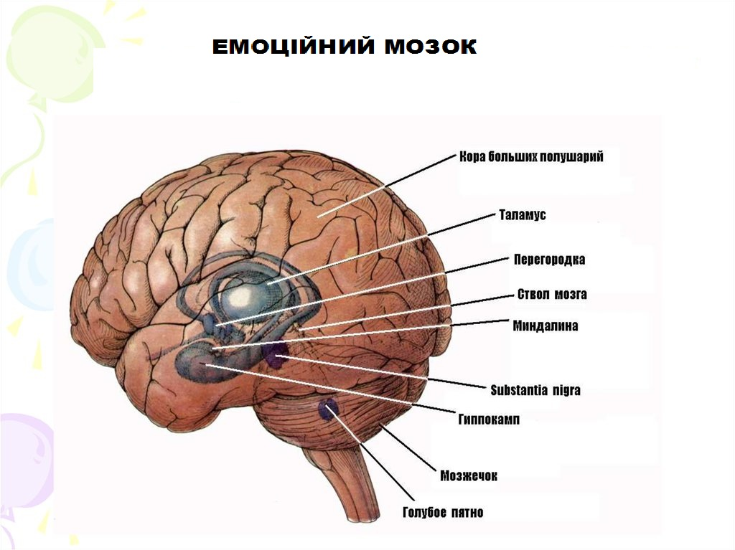

Slide 24
2. Кора головного мозку
Префронтальна кора:
  Ця ділянка мозку відіграє ключову роль у регуляції емоцій і прийнятті рішень, пов'язаних з емоційними станами. Префронтальна кора допомагає контролювати імпульсивні емоційні реакції, оцінює наслідки дій і забезпечує адаптацію до соціальних норм. Вона також бере участь у пригніченні небажаних емоційних реакцій, наприклад, зниженні гніву або тривоги.
Орбітофронтальна кора:
  Важлива для обробки винагород і покарань. Вона відповідає за інтеграцію емоційної інформації з процесами прийняття рішень. Пошкодження цієї ділянки може призвести до втрати здатності адекватно оцінювати соціальні та емоційні сигнали.
Цінгулюватий комплекс (cingulate cortex):
  Він бере участь у процесах емоційної обробки та регулювання. Передня частина цінгулюватої кори відіграє роль у контролі емоційних реакцій і концентрації уваги на емоційних стимулах. Наприклад, ця область може бути активована при переживанні болю або соціальної відчуженості.

Slide 25
3. Базальні ганглії
Базальні ганглії відповідають за контроль моторних реакцій на емоційні стимули. Вони також беруть участь у обробці емоцій, пов'язаних з винагородою і мотивацією. Наприклад, нейромедіатор дофамін, що активно діє в базальних гангліях, відіграє важливу роль у відчутті задоволення і винагороди.
4. Нейромедіаторні системи
Емоційні процеси в мозку тісно пов'язані з роботою нейромедіаторів — хімічних речовин, які передають сигнали між нервовими клітинами:
Дофамін:
  Важливий для почуття задоволення і винагороди. Система дофаміну залучена в мотивацію і позитивне підкріплення, впливає на емоції радості та задоволення.
Серотонін:
  Відповідає за регуляцію настрою, тривожності та агресії. Недостатність серотоніну може призвести до депресії, тривоги або агресивної поведінки.
.

Slide 26
Норадреналін:
Бере участь у реакціях на стрес та мобілізації організму до дії. Він активується при тривозі та інших емоціях, пов'язаних з небезпекою або загрозою.
ГАМК (гамма-аміномасляна кислота):
Важливий інгібіторний нейромедіатор, що допомагає пригнічувати надмірну активність нервових клітин. Його дія асоціюється з розслабленням і зменшенням тривожності.
Окситоцин:
Відомий як "гормон любові", окситоцин відіграє ключову роль у соціальних взаємодіях, довірі та прив'язаності. Він сприяє позитивним емоціям у стосунках і зниженню стресу.

Slide 27

Фізіологічні основи емоцій: емоції – рефлекси головного мозку, що викликаються лобними долями кори через вегетативні центри, ЛС і РФ. Збудження передньої групи ядер підгір’я викликає парасимпатичні емоційні реакції (домінують у травній системі) і посилену рухову активність, а задньої і бокової груп – симпатичні емоційні реакції (домінують у ССС), що в цілому домінує і тим самим підвищує збудливість великих півкуль і так впливає на мислення і зменшену рухову активність. В результаті збудження симпатичної системи і посилення пластичного тонусу може виникнути каталепсія – оціпеніння мускулатури, застигання тіла у окремій позі.

Slide 28
Як мозок обробляє емоції:
Спочатку відбувається активація сенсорних систем, коли мозок отримує інформацію про зовнішні або внутрішні стимули (наприклад, небезпека або приємна подія).
Амігдала аналізує емоційну значущість цих стимулів. Якщо стимул є небезпечним або приємним, мозок генерує відповідну емоційну реакцію.
Гіпоталамус запускає фізіологічні реакції, які супроводжують емоції, включаючи активацію автономної нервової системи (зміни у серцебитті, диханні тощо).
Префронтальна кора контролює та регулює ці емоційні реакції, допомагаючи людині приймати обґрунтовані рішення і адаптувати свою поведінку відповідно до соціальних норм.

Slide 29
Порушення емоційного стану
Порушення емоційного стану — це різноманітні психологічні або фізіологічні стани, що впливають на здатність людини адекватно виражати, відчувати чи регулювати емоції. Вони можуть бути тимчасовими або тривалими, а також виникати як результат стресових ситуацій, психічних розладів або порушень у функціонуванні мозку та нейромедіаторних систем.
Порушення емоційної сфери це вид дизонтогенезу, який вирізняється від інших видів порушень психофізичного розвитку як з наукової, так і з практичної точки зору.

Slide 30
Основні види порушень емоційного стану:
Посттравматичний стресовий розлад (ПТСР)
Афективні розлади
Тривожні розлади
Алекситимія
Дисоціативні розлади
Біполярний афективний розлад
Соціальна тривожність
Депресія
Панічні атаки
Генералізований тривожний розлад
Емоційна лабільність

Slide 31
На сьогодні найуживанішою є класифікація відхилень психічного розвитку В. В. Лебединського, який виокремив шість видів дизонтогенезу (1985).
1. Загальний психічний недорозвиток. Типовою його моделлю є розумова відсталість (РВ).
2. Затриманий психічний розвиток. До цього виду належать поліморфна група, представлена різними варіантами інфантилізму, недосформованістю вищих коркових функцій. На відміну від розумової відсталості характеризується парціальною ретардацією та різним ступенем зворотності; характерна в основному при затримці психічного розвитку (ЗПР).
3. Пошкоджений психічний розвиток: коли дитина мала достатній період нормального розвитку, який був порушений у 2,5—3 роки у зв'язку із травмою голови або хворобою центральної нервової системи (ЦНС).

Slide 32
4. Дефіцитарний психічний розвиток — це вид психічного розвитку, що є наслідком глибоких порушень або дефіциту аналізаторних систем — зорової, слухової, опорно-рухової.
5. Викривлений психічний розвиток полягає в поєднанні недорозвитку, затриманого розвитку, пошкодженого розвитку за можливого прискореного розвитку окремих психічних функцій.
6. Дисгармонійний психічний розвиток. У його основі лежить уроджена або рано набута стійка диспропорційність психіки, в основному — емоційно-вольової сфери. Класичним прикладом можуть бути порушення формування особистості при психопатіях, порушення емоційно-комунікативного компонента при ранньому дитячому аутизмі (РДА

Slide 33



Групи дітей з емоційними порушеннями
Діти з емоційними порушеннями — це діти, які мають стійкі труднощі з регуляцією своїх емоцій, поведінки та соціальної взаємодії. Їхні емоційні порушення можуть проявлятися у вигляді тривожності, депресії, агресії або інших деструктивних форм поведінки. Залежно від характеру та ступеня вираженості емоційних порушень, таких дітей можна умовно поділити на кілька груп

Slide 34
За нейропсихологічною класифікацією A.В. Семенович діти з вадами емоційної сфери відносяться до двох груп:
функціональна несформованість префорнтальних (лобних) відділів головного мозку;
функціональна дефіцитарність підкіркових утворень (базальних ядер);
За класифікацією Г.H. Коберника, В.M. Синьова до трьох:
діти з астенічними, реактивними станами та конфліктними переживаннями;
діти з психопатоподібними формами поведінки;
діти з початковими проявами психічних захворювань.

Slide 35
За В.В. Лебединським існує дві групи:
викривлений розвиток
дисгармонійний розвиток.
За сучасною класифікацією H.Я. Семаго, M.M. Семаго, яка є відображенням розвитку ідей В.В. Лебединського, виділяються такі види розладів емоційної сфери:
недостатній розвиток – парціальна несформованість вищих психічних функцій з переважанням недостатності регуляторного компоненту;
асинхронний дисгармонічний розвиток екстрапунітивного, інтрапунітивного та апатичного типів;
асинхронний викривлений розвиток – спотворення розвитку переважно емоційно-вольової сфери.

Slide 36



У дітей з вадами інтелекту та сенсомоторики спостерігаються порушення емоційно сфери вторинного характеру, як реакція на формування комплексу неповноцінності. 3 іншого боку недостатність емоційно-вольової сфери негативно позначається на розвитку інтелекту та успішності навчання.
У практиці спостерігається виразна дисоціація між потенційними можливостями оптимізації психічного розвитку таких дітей і реальними досягненнями. Педагоги часто сприймають дезадаптивну поведінку вихованця як прояв неслухняності, педагогічною занедбаності, сприяють формуванню негативного ставлення до нього.

Slide 37
Характеристика різних видів порушень емоційної сфери, користуючись класифікацією вад психофізичного розвитку, розробленою
H.Я. Семаго, M.M. Семаго
Класифікація емоційних порушень, розроблена Н.Я. Семаго та М.М. Семаго, акцентує увагу на взаємозв'язку між порушеннями емоційної сфери та психофізичним розвитком дитини. Ця система класифікації допомагає визначити конкретні труднощі, з якими стикаються діти в емоційному розвитку, та виділити відповідні підходи до їхньої підтримки. Ці автори виділяють три типи вад психофізичного розвитку недостатній, асинхронний, пошкоджений. Всередині кожного типу виділяються різні види дизонтогеній.
Недостатній розвиток - низький рівень сформованості усіх (тотальний) або окремих (парціальний) психічних функцій. Парціальна недостатність регулюючої функції кори головного мозку, зокрема, призводить до недорозвитку вольової сфери

Slide 38
Асинхронний розвиток – це порушення принципу гетерохронії, коли спостерігаються складні поєднання недостатності, прискорення та спотворення розвитку.
Асинхронний тип розвитку, в свою чергу, Н.Я. Семаго, М.М. Семаго поділяють на:
Дисгармонійний психічний розвиток це така форма порушення, для якої характерною є недостатність емоційно-вольової та мотиваційної сфери особистості при відносній збереженості інших структур.
Дисгармонійний розвиток екстрапунітивного типу це такий вид порушення емоційної сфери, при якому на перший план виступають реакції емансипації, демонстративності, негативізму. Реакція емансипації прагнення дитини до незалежності, бажання звільнитись від опіки старших, робити все по своєму.

Slide 39
Дисгармонійний розвиток інтрапунітивного типу характеризується принципово протилежними ознаками афективно-особистісного розвитку дитини. Інтрапунітивний тип формується на основі:
а) астенічного (слабкого) типу нервової системи порушення динаміки нервових процесів зі слабкістю збудження, переважанням гальмування над збудженням;
б) сенситивного (чутливого) типу нервової системи – зниження порогів чутливості, коли подразники середньої інтенсивності сприймаються як сильні.
До дисгармонійного розвитку інтрапунітивного характеру може призвести сімейне виховання за типом:
підвищеної моральної відповідальності, коли недостатня увага до дитини, ігнорування її потреб поєднуються з надмірністю вимог-обов’язків;
домінуючої гіперпротекції (як і екстрапунітивний);
емоційного відторгнення, коли вихованню дитини приділяється значна увага, яка спрямована в основному на дотримання правил і норм, порушення яких суворо карається, при цьому потреби та інтереси дитини ігноруються

Slide 40
Асинхронний дисгармонійний розвиток апатичного типу діагностується в передпідлітковому, підлітковому віці і проявляється у млявості, байдужості, відсутності інтересів, внутрішній спустошеності, пасивному негативізмі
У старшому дошкільному та молодшому шкільному віці цей тип дисгармонійного розвитку проявляється в загальному зниженні психічного тонусу, у відсутності специфічно дитячих інтересів та жвавості реагування.
Підходи до корекції емоційних порушень
за класифікацією Н.Я. Семаго та М.М. Семаго:
Психологично корекція.
Медико-психологічна підтримка.
Спеціальні освітні програми.
Сенсорна інтеграція.
Робота з сім'єю.

Slide 41

Розвиток базових емоцій в онтогенезі.
Розвиток базових емоцій в онтогенезі—це процес, що охоплює формування та зміну емоційної сфери людини від народження до зрілого віку. Базові емоції, такі як радість, страх, гнів, здивування, сум та відраза, є універсальними та проявляються в усіх людей. Їх розвиток обумовлений біологічними та соціальними чинниками.
Етапи розвитку базових емоцій:
1. Новонародженість (0-3 місяці):
У перші тижні життя емоції проявляються у формі рефлекторних реакцій. Основними емоціями є задоволення (посмішка, рухи) і дискомфорт (плач).
В кінці цього періоду у новонароджених формується соціальна посмішка, яка стає однією з перших емоційних реакцій на взаємодію з іншими людьми.

Slide 42



2. Дитинство (3-12 місяців):
У цьому віці емоції стають більш складними та диференційованими. Діти починають виявляти радість (посмішка, сміх), гнів (крики), страх (реакція на нові об'єкти або людей).
Формуються перші соціальні емоції, зокрема сором, страх перед незнайомцями, задоволення від уваги близьких людей.
3. Раннє дитинство (1-3 роки):
Розвивається самосвідомість, що призводить до появи більш складних емоцій, таких як заздрість, сором, провина.
Діти починають виявляти емоційну регуляцію, тобто здатність керувати своїми емоціями в соціальних ситуаціях (наприклад, вгамовувати гнів або страх).

Slide 43
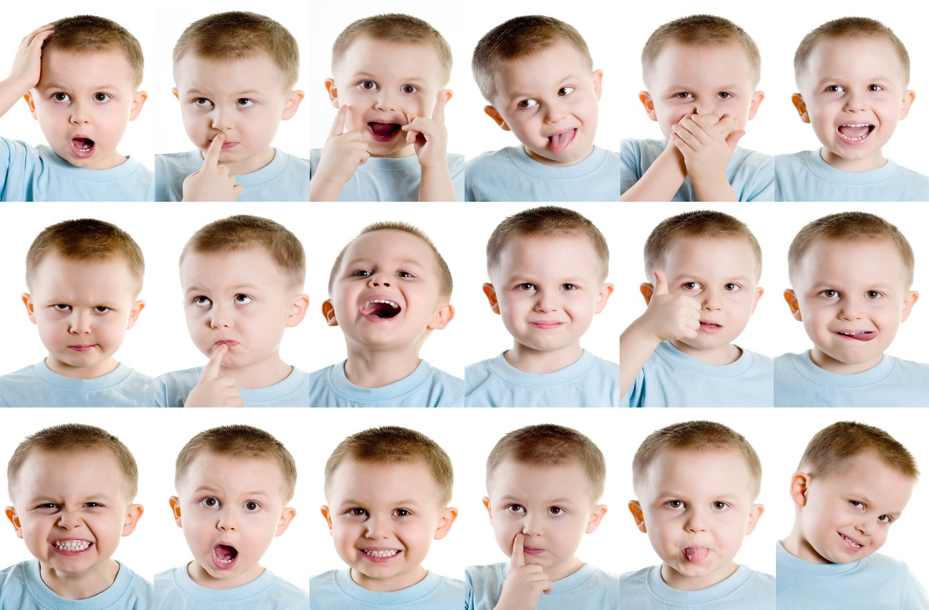
4. Дошкільний вік (3-6 років):
Розширюється емоційний словник дитини. Вона може називати свої емоції та емоції інших людей.
Діти починають вчитися розуміти емоції інших, розвивається емпатія.
З'являються емоційні реакції на правила та норми суспільства, зокрема відчуття провини або гордості.

Slide 44
5. Молодший шкільний вік (6-12 років):
Емоції стають більш стабільними та керованими. Діти вчаться краще розуміти власні емоції та адаптуватися до соціальних ситуацій.
Починається соціалізація емоцій, діти вчаться враховувати емоції інших, взаємодіяти в групах, співпереживати, допомагати.
6. Підлітковий вік (12-18 років):
Підлітки стикаються зі значними змінами у своїй емоційній сфері, зумовленими гормональними змінами.
Часто проявляються такі емоції, як тривога, непевність, бунт, інтенсивні переживання.
Важливу роль у цей період відіграє розвиток ідентичності, що призводить до саморефлексії

Slide 45
7. Зрілість (18 років і старше):
Емоційна сфера продовжує розвиватися, люди стають більш емоційно стабільними і здатними до саморегуляції.
Розвивається здатність до інтеграції емоційного досвіду, що дозволяє краще розуміти себе та інших.
Біологічні та соціальні чинники розвитку емоцій:
1. Біологічні фактори:
  Емоційний розвиток сильно залежить від генетичних факторів та нейрофізіологічних процесів у мозку.
  Розвиток нервової системи, особливо лімбічної системи (що відповідає за обробку емоцій), відіграє важливу роль.
2. Соціальні фактори:
  Соціалізація через взаємодію з батьками, однолітками, вчителями формує емоційну реактивність та регуляцію.
  Важливими є також культурні особливості, що впливають на прийнятні норми вираження емоцій

Slide 46
Клініка підліткових криз
Підлітковий вік прийнято умовно поділяти на два періоди:
• Молодший підлітковий (пубертатний) – 11-15 років;
• Юнацький (ювенільний) – 16-20 років.
Основні особливості підліткових криз:
1. Фізіологічні зміни та гормональні перебудови:
Статеве дозрівання викликає значні гормональні зміни, які впливають на емоційний стан підлітків.
Гормональні коливання можуть призводити до частих змін настрою, підвищеної емоційної реактивності (дратівливість, тривожність, депресія).
Фізичні зміни можуть спричиняти низьку самооцінку, сором або незадоволеність своїм тілом.

Slide 47
2. Формування ідентичності:
Підлітки активно шукають власну ідентичність, намагаючись зрозуміти, ким вони є і яке їхнє місце у суспільстві.
Можуть виникати кризи самовизначення, що супроводжуються почуттям непевності, сумнівів у собі, соціальною ізоляцією.
Спроба стати незалежними від батьків призводить до конфліктів з ними, що може викликати глибокі переживання
3. Емоційна нестабільність:
Часто підлітки стикаються з різкими змінами настрою: від ейфорії до депресивних станів.
Тривожність і схильність до стресу через соціальні очікування, навчальні обов’язки та міжособистісні стосунки можуть бути сильно підвищеними.
Виникає загострення переживань через думку оточуючих, що може призвести до розвитку сором’язливості, замкнутості або навпаки — демонстративної поведінки

Slide 48
4. Когнітивні зміни:
Підлітки стають здатними до більш абстрактного мислення, аналізу моральних і соціальних проблем, що часто призводить до кризи ідеалів.
Виникає конфлікт між очікуваннями і реальністю, що може викликати скептицизм, бунт проти встановлених норм та авторитетів
5. Міжособистісні стосунки та соціальні проблеми:
Підлітки прагнуть стати частиною групи однолітків, і відчуття належності стає надзвичайно важливим.
Соціальна тривога, непевність у соціальних взаємодіях та страх відторгнення можуть призводити до ізоляції або проблем з соціалізацією.
Конфлікти з батьками, вчителями та авторитетами можуть спричиняти гострі емоційні переживання

Slide 49
Два варіанти перебігу кризи:
1. Криза незалежності.
Симптоми такі: упертість, норовистість, свавілля, знецінення дорослих, негативне ставлення до їхніх вимог. Заява: «я вже не дитина».
Криза залежності.
Симптоми: надмірна слухняність, залежність від старших або сильніших, повернення до дитячих зацікавлень і поведінки. «Я дитина і хочу нею залишатися». Дитина може поводитися подвійно, одночасно відстоювати свою незалежність і чекати від батьків, щоб вони захистили його від занадто ризикованих дій. Це відбувається в силу недостатньої психологічної та соціальної зрілості.

Slide 50
Підліткові кризи, які можуть потребувати клінічного втручання:
1. Депресія:
Проявляється як тривале почуття смутку, безнадії, втрати інтересу до колишніх занять.
Може супроводжуватися порушенням сну, апетиту, концентрації уваги.
У важких випадках можливі суїцидальні думки або поведінка
2. Тривожні розлади:
Підвищена тривожність стосовно навчання, соціальних взаємодій або майбутнього.
В деяких випадках може розвинутися соціофобія або інші форми тривожних розладів.

Slide 51
3. Порушення харчової поведінки:
Анорексія або булімія можуть виникати через незадоволеність своїм тілом.
Підлітки, особливо дівчата, можуть ставити собі нереалістичні стандарти краси, що призводить до серйозних порушень харчування та здоров'я
4. Поведінкові розлади:
Підлітки можуть проявляти агресію, імпульсивність, делінквентну поведінку (порушення норм і законів).
Іноді поведінка може включати в себе вживання наркотиків, алкоголю, схильність до ризикованих дій

Slide 52
5. Самопошкоджувальна поведінка:
Деякі підлітки можуть вдаватися до самопошкоджень (різання, опіки тощо) як спосіб впоратися з емоційним болем або тривогою.
6. Суїцидальна поведінка:
Найбільш критична форма підліткових криз, що може проявлятися у вигляді суїцидальних думок або спроб.
У таких випадках потрібна негайна психологічна або психіатрична допомога.
Підліткові кризи є складним, але природним етапом розвитку особистості, що часто супроводжується емоційними та поведінковими порушеннями. У разі поглиблення цих порушень необхідне своєчасне клінічне втручання для збереження психічного здоров'я підлітка.

Slide 53


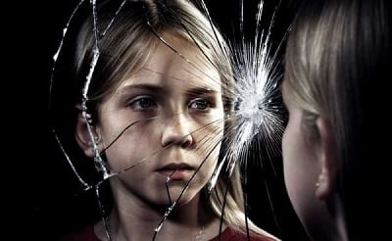




Slide 54



Особливості діагностичних методик оцінки емоційно-соціальної сфери життя дітей
Особливості діагностичних методик оцінки емоційно-соціальної сфери життя дітей варіюються залежно від віку та рівня розвитку дитини. Оцінка емоційного та соціального розвитку дітей вимагає комплексного підходу, оскільки кожен віковий етап має свої специфічні характеристики та виклики. Нижче розглянуто основні методи та підходи для дошкільного, молодшого шкільного, підліткового та старшого шкільного віку.

Slide 55
1. Діти дошкільного віку (3-6 років)
Діагностика психічного розвитку дітей дошкільного віку є важливим елементом у процесі забезпечення їх гармонійного розвитку. Особливої уваги потребує діагностика волі, емоційно-вольової сфери, яка відіграє ключову роль у формуванні особистості дитини. Емоційний розвиток дітей дошкільного віку в закладах дошкільної освіти (ЗДО) сприяє не лише кращій адаптації до соціального середовища, але й створює передумови для успішного навчання в майбутньому.
Емоції, емоційно-вольова сфера та емоційний розвиток відіграють важливу роль у житті дитини дошкільного віку. Вони впливають на її поведінку, спілкування, самооцінку та загальне благополуччя. Тому діагностика емоційно-вольової сфери та емоційного розвитку є важливою складовою психологічного обстеження дітей дошкільного віку.

Slide 56

Основні методики:
Проективні методики:
Малюнкові тести: Наприклад, «Кінетичний малюнок сім'ї» або «Тест дому, дерева, людини». За допомогою цих тестів можна оцінити ставлення дитини до оточуючих, її емоційні реакції на сімейні та соціальні взаємодії.
Сімейну ситуацію, яку батьки оцінюють з усіх боків позитивно, дитина може сприймати зовсім інакше. Дізнавшись, яким вона бачить навколишній світ, сім'ю, батьків, себе, можна зрозуміти причини виникнення багатьох проблем і ефективно допомогти їй при їх вирішенні.

Slide 57
Проективна методика « Обери обличчя»: вік дитини: від 5 до 7 років;
Обладнання: експериментальний матеріал - 14 малюнків, кожний з яких відображає певну типову для життя молодшого школяра ситуацію.
Методика виявляє рівень тривожності дитини. Ця методика являє собою дитячий тест тривожності, розроблений американськими психологами Р. Теммл, М. Дорки і В. Амен.
Тест "Незакінчені речення": Ця методика дозволяє виявити емоційні переживання дитини, допомагаючи їй висловити емоції через закінчення фраз.
Методика Рене Жиля: спрямована на дослідження соціалної пристосованості дитиеи, сфери її міжособистісних відносин та їх особливостей,її сприйняття внутрішньосімейних стосунків, деяких характеристик її поведінки. Дозволяє виявити конфліктні зони в системі міжособистісних відносин дитини.

Slide 58
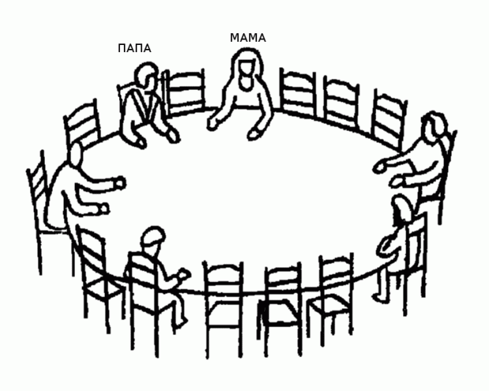
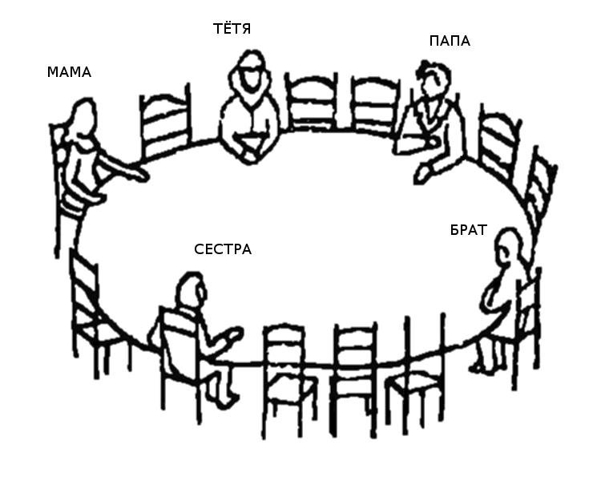
Приклади методики Рене Жиля:
1. Ось стіл, за яким сидять різні люди. Познач хрестиком, де сядеш ти.
2. Познач хрестиком, де ти сядеш.

Slide 59
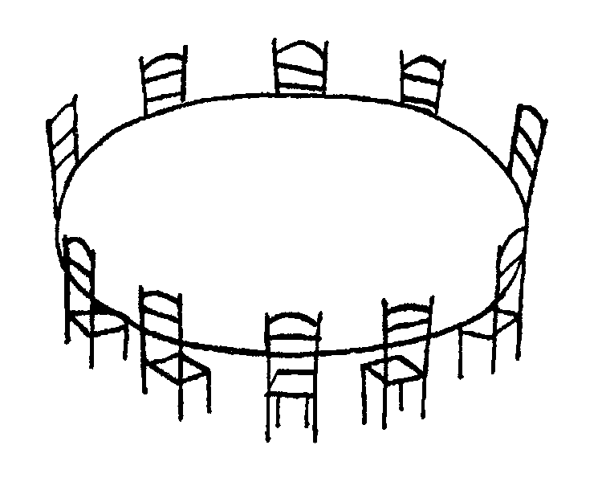
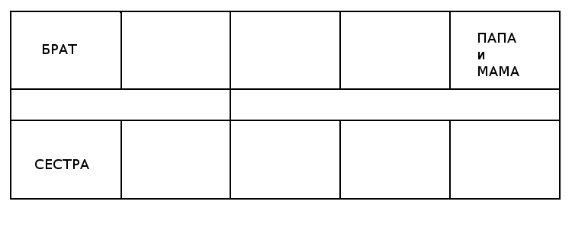
3. А тепер розмісти кілька людей і себе навколо цього столу. Познач їх родинні стосунки (тато, мама, брат, сестра) або (друг, товариш, однокласник).
4. Ти разом зі своєю родиною будеш проводити канікули у господарів, які мають великий будинок. Твоя сім'я вже зайняла кілька кімнат. Вибери кімнату для себе.

Slide 60
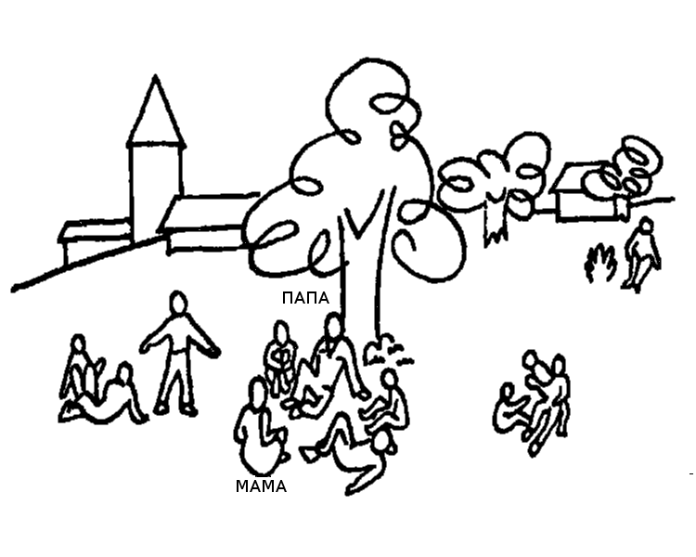
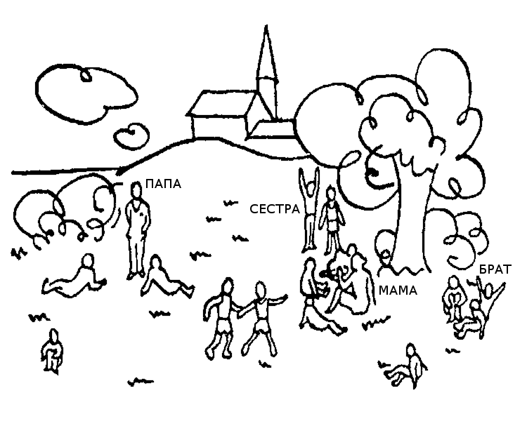
5. Ти чудово впорався зі складним завданням. Кому першому ти розповіси про це?
6. Ти на прогулянці за містом. Познач хрестиком, де знаходишся ти
7. Інша прогулянка. Познач, де ти на цей раз.

Slide 61
Гра як метод дослідження:
Рольові ігри використовуються для оцінки соціальної поведінки дитини, її взаємодії з іншими дітьми та дорослими. Такі ігри відображають емоційні установки та внутрішній світ дитини
Спостереження:
Спостереження за емоційними реакціями дитини в природних умовах (під час гри, в садочку, вдома) дозволяє виявити основні емоційні реакції та особливості соціальної взаємодії.
Методи оцінки тривожності:
Тест тривожності Теммла-Дорки-Амена:Використовується для діагностики рівня тривожності у дітей дошкільного віку.

Slide 62
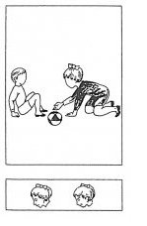
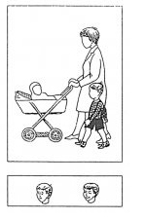
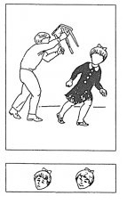
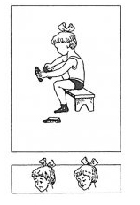
Приклади:
1. Гра з молодшими дітьми.
«Як ти думаєш, яке обличчя буде у дитини: веселий чи сумне? Він (вона) грає з малюками».
2. Дитина і мати з немовлям.
«Як ти думаєш, яке обличчя буде в цієї дитини: сумне чи веселе? Він (вона) гуляє зі своєю мамою і малюком».
3. Об'єкт агресії.
«Як ти думаєш, яке обличчя буде в цієї дитини: веселе або сумне?»
4. Одягання.
«Як ти думаєш, яке обличчя буде в цієї дитини? Він (вона) одягається».

Slide 63
2. Молодший шкільний вік (6-10 років)
На цьому етапі діти вже починають розуміти соціальні норми і правила, однак емоційні реакції можуть бути ще нестійкими. Основна увага приділяється оцінці емоційної саморегуляції та соціальної адаптації
Основні методики:
Проективні методики:
Малюнкові тести: «Моя сім'я» або «Малюнок людини». Такі методики використовуються для оцінки емоційного стану дитини, її стосунків у сім'ї, почуття захищеності або тривожності.

Slide 64

Приклади:
Діагностика емоцій на основі вибору кольору - тест М. Люшера.
Метод передбачає розташування досліджуваним 8 кольорових карт у послідовний ряд. Після чого, згідно запропонованій автором інтерпретації розташування кожного кольору на конкретній позиції та сукупності кольорів в цілому ряду, йде визначення актуального емоційного стану.

Slide 65
ПРОЕКТИВНА МЕТОДИКА «ДЕРЕВО»
Методика спрямована на дослідження шкільної мотивації та адаптації. Вона була створена для школярів з метою перевірити, як вони освоїлися в школі за перші три роки. Проте пізніше з’ясувалося, що тест актуальний і для дорослих.
Інструкція для дітей: Учням пропонуються аркуші з готовим зображенням сюжету: дерево, на якому розташовуються чоловічки. Кожен учень одержує лист із таким зображенням (але без нумерації фігурок).
Завдання дається в наступній формі: “Розглянете це дерево. Ви бачите на ньому і поряд з ним безліч чоловічків. У кожного з них – різний настрій і вони займають різне положення. Візьміть червоний фломастер і обведіть того чоловічка, що нагадує вам себе, схожий на вас, має такий же настрій як у вас. Ми перевіримо, наскільки ви уважні. Тепер візьміть зелений фломастер і обведіть того чоловічка, яким ви хотіли б бути і на чиєму місці ви хотіли б знаходитися”.

Slide 66
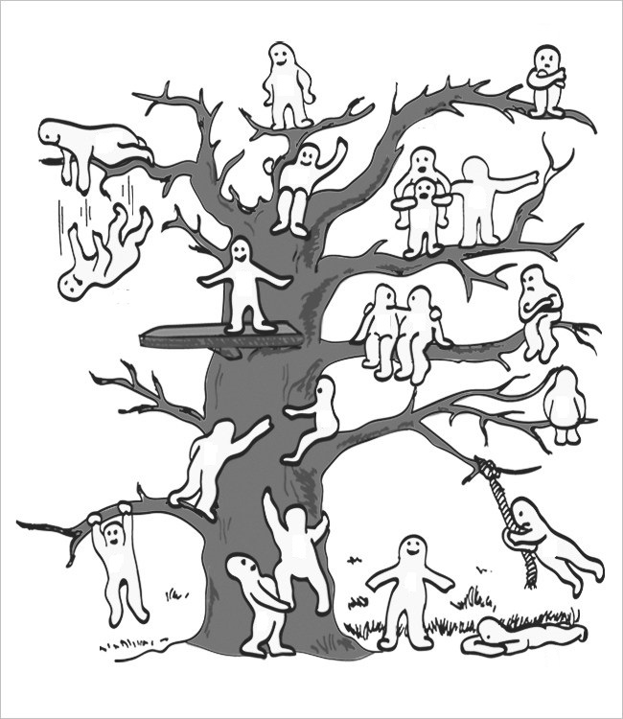
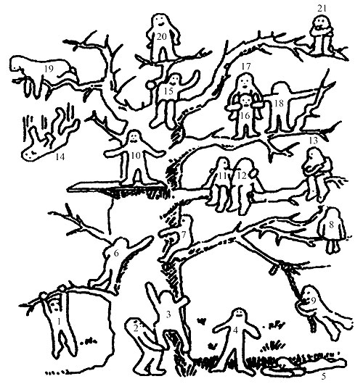
Інтерпретація результатів: Позиції, які вибирає учень є ототожненням свого реального і ідеального положення, чи є між ними розходження?

Slide 67
Методики для оцінки соціальної адаптації:
Соціометрія: Використовується для оцінки статусу дитини в групі однолітків. Діти визначають, кого з однокласників вони вважають друзями або партнерами по грі, що дозволяє оцінити їхній соціальний статус.
Оцінка тривожності та страхів:
Тест тривожності Філліпса: Використовується для виявлення тривожних станів у дітей молодшого шкільного віку.
Шкала страхів А.Т. Амен: Допомагає визначити основні страхи та їхню інтенсивність у дітей
Анкети для батьків і вчителів:
Важливий компонент діагностики емоційно-соціальної сфери. Вони дозволяють отримати інформацію про поведінку дитини вдома та в шкільному середовищі.

Slide 68
3. Підлітковий вік (10-14 років)
У підлітковому віці відбувається активний розвиток особистості, формуються стосунки з однолітками, ідентичність, тому діагностика орієнтується на виявлення емоційної стабільності, самооцінки та рівня соціалізації.
Основні методики:
Методи оцінки самооцінки та рівня тривожності:
Методика Дембо-Рубінштейн: Використовується для оцінки самооцінки підлітка у різних сферах життя (навчання, зовнішність, взаємодія з однолітками).
Шкала тривожності Спілбергера: Визначає рівень загальної тривожності, а також тривожності в конкретних ситуаціях

Slide 69
Опитувальник Ч. Спілбергера складається з двох шкал: 1) вимірювання тривожності як емоційного стану; 2) вимірювання тривожності як якості.
Інструкція: Залежно від самопочуття в даний МОМЕНТ, вкажіть найбільш підходячу для Вас цифру: «1» - ні, це зовсім не так; «2» - мабуть так; «3» - вірно; «4» - абсолютно вірно:
№нп | Судження СТ | Ні, це зовсім не так | Мабуть так | Вірно | Абсолютно вірно
1 | Ви спокійні | 1 | 2 | 3 | 4
2 | Вам ніщо не загрожує | 1 | 2 | 3 | 4
3 | Ви знаходитесь в напрузі | 1 | 2 | 3 | 4
4 | Ви відчуваєте співчуття | 1 | 2 | 3 | 4
5 | Ви відчуваєте себе вільно | 1 | 2 | 3 | 4
6 | Ви засмучені | 1 | 2 | 3 | 4
7 | Вас хвилюють можливі невдачі | 1 | 2 | 3 | 4
8 | Ви відчуваєте себе відпочившою людиною | 1 | 2 | 3 | 4
9 | Ви стривожені | 1 | 2 | 3 | 4
10 | Ви відчуваєте почуття внутрішнього задоволення | 1 | 2 | 3 | 4
11 | Ви впевнені в собі | 1 | 2 | 3 | 4
12 | Ви нервуєте | 1 | 2 | 3 | 4
13 | Ви не знаходите собі місця | 1 | 2 | 3 | 4
14 | Ви напружені | 1 | 2 | 3 | 4
15 | Ви не відчуваєте скутості і напруги | 1 | 2 | 3 | 4
16 | Ви задоволені | 1 | 2 | 3 | 4
17 | Ви стурбовані | 1 | 2 | 3 | 4
18 | Ви дуже збуджені і Вам не по собі | 1 | 2 | 3 | 4
19 | Вам радісно | 1 | 2 | 3 | 4
20 | Вам приємно | 1 | 2 | 3 | 4
№нп | Судження ОТ | Майже ніколи | Іноді | Часто | Майже завжди
1 | Ви відчуваєте задоволення | 1 | 2 | 3 | 4
2 | Ви швидко втомлюєтеся | 1 | 2 | 3 | 4
3 | Ви легко можете заплакати | 1 | 2 | 3 | 4
4 | Ви хотіли б бути такою ж щасливою людиною, як і інші | 1 | 2 | 3 | 4
5 | Буває, що Ви програєте через те, що недостатньо швидко приймаєте рішення | 1 | 2 | 3 | 4
6 | Ви відчуваєте себе бадьорим чоловіком | 1 | 2 | 3 | 4
7 | Ви спокійні, холоднокровні і зібрані | 1 | 2 | 3 | 4
8 | Очікування труднощів дуже турбує Вас | 1 | 2 | 3 | 4
9 | Ви занадто переживаєте через дрібниці | 1 | 2 | 3 | 4
10 | Ви буваєте цілком щасливі | 1 | 2 | 3 | 4
11 | Ви приймаєте все занадто близько до серця | 1 | 2 | 3 | 4
12 | Вам не вистачає впевненості в собі | 1 | 2 | 3 | 4
13 | Ви відчуваєте себе в безпеці | 1 | 2 | 3 | 4
14 | Ви намагаєтеся уникати критичних ситуацій і труднощів | 1 | 2 | 3 | 4
15 | У Вас буває нудьга, туга | 1 | 2 | 3 | 4
16 | Ви буваєте задоволені | 1 | 2 | 3 | 4
17 | Будь-які дрібниці відволікають і хвилюють Вас | 1 | 2 | 3 | 4
18 | Ви так сильно переживаєте своє розчарування, що потім довго не можете про них забути | 1 | 2 | 3 | 4
19 | Ви врівноважена людина | 1 | 2 | 3 | 4
20 | Вас охоплює сильне занепокоєння, коли Ви думаєте про свої справи і турботи | 1 | 2 | 3 | 4

Slide 70
Методики для оцінки соціальних взаємодій:
Соціометрія Морено: Дозволяє виявити соціальні ролі підлітків у групі, їхній статус серед однолітків.
Тест Томаса-Кіллмана: Для визначення стилів поведінки у конфліктних ситуаціях (кооперація, компроміс, уникнення тощо)
Проективні методики:
"Тест трьох бажань" або "Тест рукопису": Може виявити приховані емоційні проблеми та переживання підлітка.
Оцінка емоційної стабільності та агресивності:
Тест Басса-Даркі: Використовується для оцінки рівня агресивності та ворожості у підлітків.
Методика Люшер: Аналізує емоційний стан підлітка через сприйняття кольорів.

Slide 71
4. Старший шкільний вік (15-18 років)
Цей етап пов'язаний із становленням особистості, професійною самовизначеністю та підготовкою до дорослого життя. Основні аспекти діагностики включають оцінку емоційної зрілості, рівня відповідальності, самостійності, а також здатності до встановлення міжособистісних стосунків.
Основні методики:
Методи оцінки самооцінки та мотивації:
Методика Розенберга: Оцінює рівень загальної самооцінки та впевненості у собі.
Тест ціннісних орієнтацій Рокіча: Допомагає виявити основні цінності старших школярів, їх мотивацію до навчання та професійного розвитку.

Slide 72
Методики оцінки емоційної зрілості:
Тест емоційного інтелекту (EQ): Визначає рівень здатності управляти власними емоціями та емоціями інших.
Методика Хекхаузена: Оцінює мотивацію до досягнень, важливий аспект при виборі професії.
Оцінка соціальної взаємодії:
Соціометрія: Використовується для оцінки соціального статусу підлітка у групі однолітків, а також рівня його популярності та взаємодії з іншими.
Методики для оцінки тривожності та стресу:
Шкала стресу Холмса і Рея: Визначає рівень стресу, який може впливати на емоційний стан та соціальну адаптацію старшого школяра.

Slide 73
Воля: визначення, функції та специфічні риси вольової поведінки.
Воля — це психологічний процес, який полягає в свідомому регулюванні поведінки людини для досягнення цілей та подолання труднощів. Вона дозволяє людині контролювати свої дії, долати внутрішні та зовнішні перешкоди, приймати рішення і втілювати їх у життя.
Визначення волі
Воля визначається як здатність до свідомого регулювання своїх дій і вчинків, спрямованих на досягнення певних цілей. Вона проявляється у контролі над мотивацією, емоціями і поведінкою, зокрема у ситуаціях, що вимагають докладання зусиль для подолання труднощів або виконання завдань, що суперечать безпосереднім бажанням і потребам.

Slide 74
Функції волі
1. Мотиваційна функція — воля допомагає людині визначати цілі та мобілізувати ресурси для їх досягнення. Це передбачає свідоме формування мотивів і вибір серед кількох можливих варіантів поведінки.
2. Регулятивна функція — воля забезпечує контроль за діями, що дозволяє людині підтримувати цілеспрямовану поведінку навіть у складних умовах, коли виникають перешкоди або спокуси.
3. Коригуюча функція — людина за допомогою волі може аналізувати свою поведінку і вносити в неї зміни відповідно до умов, що змінюються. Це включає контроль над імпульсивними бажаннями та вміння протистояти спокусам.
4. Стримуюча функція — воля дозволяє людині утримуватися від небажаних дій та поведінки, навіть коли це викликає внутрішню потребу або зовнішній тиск.

Slide 75
Специфічні риси вольової поведінки
Цілеспрямованість — будь-яка вольова дія завжди спрямована на досягнення певної мети. Людина здатна визначити мету і свідомо вибудувати план дій для її досягнення.
Свідомість — вольова поведінка регулюється на свідомому рівні. Людина усвідомлює свої дії та їх наслідки, приймає рішення свідомо і раціонально.
Рішення та вибір — воля полягає у свідомому виборі одного з кількох можливих варіантів поведінки. Людина вибирає, як діяти, виходячи з мети і умов.
Подолання перешкод — вольова поведінка передбачає активне подолання труднощів, які можуть бути внутрішніми (власні страхи, лінь, сумніви) або зовнішніми (соціальні або матеріальні перешкоди).
Самоконтроль — воля проявляється в умінні контролювати свої імпульси, емоції та бажання, що можуть заважати досягненню мети. Вольова людина здатна стримувати негативні емоційні реакції і діяти раціонально.
Напруженість — вольова поведінка зазвичай вимагає певних зусиль і енергії. Це може бути як фізичне зусилля (при подоланні фізичних перешкод), так і психологічне (при подоланні страху, невпевненості, сумнівів).
Тривалість — вольові зусилля можуть бути тривалими, особливо коли людина ставить перед собою далекоглядні або складні цілі. В таких випадках воля допомагає підтримувати постійний рівень мотивації та активності.

Slide 76
Процес вольової дії
Визначення мети — людина ставить перед собою завдання або визначає мету, яку вона хоче досягти. Мета може бути зовнішньою або внутрішньою, короткостроковою або довгостроковою.
Мотивація — після визначення мети важливо розуміти, що мотивує до її досягнення. Це можуть бути внутрішні мотиви (прагнення до саморозвитку, бажання подолати труднощі) або зовнішні (винагорода, соціальне схвалення).
Планування — складається план дій, який дозволить досягти поставленої мети. На цьому етапі оцінюються можливі перешкоди та ресурси, необхідні для виконання завдання.
Прийняття рішення — людина приймає свідоме рішення щодо того, як буде діяти, та в який спосіб вирішуватиме поставлені завдання.
Виконання — власне вольова дія, в ході якої реалізується план. Важливою є здатність долати перешкоди та зберігати зосередженість на меті.
Оцінка результату — після виконання дій важливо проаналізувати їх результативність і зробити висновки для майбутніх вольових дій.

Slide 77
Розвиток вольових якостей у дітей.
Розвиток вольових якостей у дітей є важливою складовою формування їхньої особистості та здатності до саморегуляції. Вольові якості формуються поступово, через виховання, життєвий досвід і взаємодію з оточенням. Воля допомагає дитині контролювати свої бажання, емоції, мотиви і вчинки, що є необхідним для успішної соціалізації та розвитку самостійності.
Етапи розвитку вольових якостей у дітей
1. Раннє дитинство (від 1 до 3 років):
На цьому етапі діти починають усвідомлювати свої бажання і прагнення. Вони поступово навчаються контролювати свої дії та досягати простих цілей. Перші прояви вольових якостей пов'язані з бажанням виконувати дії самостійно, що часто супроводжується фразою «Я сам».
Основною вольовою якістю, яка формується в цей період, є наполегливість. Дитина починає усвідомлювати, що для досягнення мети потрібно докладати зусиль

Slide 78

2. Дошкільний вік (від 3 до 6 років):
У дошкільному віці розвивається цілеспрямованість. Діти вже можуть ставити перед собою прості цілі і намагатися досягти їх. З'являються перші навички планування своїх дій, хоча ці плани ще короткочасні і потребують допомоги дорослих.
Також починає формуватися терпіння — здатність дочекатися результату або відкласти миттєві бажання на користь майбутнього результату.
Діти починають засвоювати соціальні правила та норми поведінки, що допомагає їм розвивати самоконтроль — здатність утримуватися від небажаних дій або стримувати емоції.

Slide 79
3. Молодший шкільний вік (від 6 до 10 років):
У молодшому шкільному віці вольові якості стають більш систематизованими і свідомими. Діти вчаться не тільки ставити цілі, але й послідовно працювати для їх досягнення.
Розвиваються такі вольові якості, як дисциплінованість, відповідальність, самоконтроль та організованість. Важливу роль у цьому відіграє школа, де навчальна діяльність потребує виконання завдань у чітко визначений час і за певними правилами.
Також формується здатність до подолання труднощів, коли дитина стикається з навчальними та соціальними проблемами і вчиться їх вирішувати, долаючи внутрішні перешкоди (лінь, страхи, сумніви).

Slide 80
4. Підлітковий вік (від 10 до 15 років):
Підлітки вже мають більш розвинену волю, що дозволяє їм ставити складніші цілі та свідомо їх досягати. Однак цей етап розвитку також характеризується періодом емоційної нестабільності, що може впливати на вольову поведінку.
Важливою стає здатність до самовизначення та самоконтролю, коли підліток має не тільки долати зовнішні труднощі, але й розвивати внутрішню мотивацію для досягнення цілей.
Формуються такі якості, як самостійність, наполегливість, рішучість, а також здатність відповідати за свої дії.

Slide 81
5. Старший шкільний вік (від 15 до 18 років):
У старшому віці вольова поведінка стає більш усвідомленою та цілеспрямованою. Вже є здатність до тривалого планування і роботи на досягнення складних цілей, що вимагає значних вольових зусиль.
На цьому етапі ключовими вольовими якостями є самоорганізованість, дисципліна, відповідальність і рішучість. Підлітки вчаться ставити перед собою як короткострокові, так і довгострокові цілі.
Важливою стає здатність робити самостійні вибори і нести відповідальність за свої дії, а також вміння долати внутрішні протиріччя та сумніви.

Slide 82
Фактори розвитку вольових якостей
Виховання: Значну роль у розвитку вольових якостей відіграє виховання з боку батьків, педагогів та інших дорослих. Важливо забезпечити дитині середовище, де вона зможе поступово вчитися брати відповідальність за свої дії.
Досвід: Діти розвивають волю через практичний досвід подолання труднощів і вирішення завдань. Завдання, які потребують зусиль і витримки, стимулюють розвиток вольових якостей.
Соціальне середовище: Спілкування з однолітками, участь у групових проектах, іграх та спорті допомагають дітям навчитися контролювати свої дії, підкорювати їх загальним правилам і взаємодіяти з іншими.
Мотивація: Розвиток волі залежить від наявності мотивації досягати певних цілей. Важливо підтримувати в дитині інтерес до навчання, саморозвитку та соціальної активності

Slide 83
Підтримка розвитку волі у дітей
Давайте дитині можливість робити вибір — це стимулює розвиток самостійності і відповідальності.
Заохочуйте досягнення цілей — навчайте дитину ставити перед собою досяжні завдання і працювати над їх виконанням.
Допомагайте подолати труднощі — пояснюйте, що труднощі є частиною життя, і допомагайте дитині їх долати.
Розвивайте самоконтроль — навчайте дитину контролювати свої емоції та імпульси.
Підтримуйте дисципліну — виховуйте звички дотримуватися розпорядку дня, виконувати обов'язки і слідувати правилам.

Slide 84
Ігри та вправи, що сприяють формуванню вольових процесів у дітей дошкільного віку
Вправа «Я – могутнє дерево» Мета: відновити свій стан і приборкати розбурхані почуття.
Необхідно натиснути п’ятами на підлогу, все тіло – тулуб, руки, ноги напружені.
Викладач:«Ти – могутнє дерево, у тебе сильні корені, які занурені глибоко в землю, тобі ніхто не страшний. Ти заряджаєшся силою та енергією від землі. Тобі приємно від подиху вітру і сонячного тепла. Тебе наповнює життєдайна сила води. Поступово напруження зникає. Спочатку розслабляється голова – верхівка дерева. Потім руки і плечі – гілки, що стають вільними і легкими, далі тулуб – стовбур дерева, а потім ноги – коріння. Ти відчуваєш, як тобі легко. Тобі затишно. Запам’ятай цей стан».

Slide 85
Вправа «Рибки в акваріумі»
Мета: допомогти усвідомлювати ситуацію та контролювати свої дії.
Вихователь роздає дітям серветки, які вони кладуть собі на голівку.
Вихователь: Діти, уявіть собі, що ви рибки, які живуть в акваріумі. Ви можете рухатися в будь-якому напрямку по кімнаті, але не доторкатися один до одного. Під час руху ваші серветки не повинні впасти з вашої голови. Якщо таке трапиться, вам доведеться дочекатися, щоб хтось з ваших друзів допоміг вам підняти серветку зпідлоги і покласти вам на голівку.
Гра «Черепаха»
Усі діти стають біля стіни. «Черепаха» - дорослий стає на відстані 4-5м і повертається до дітей – черепашат спиною. Коли «Черепаха» відвернулась, діти дуже повільно ідуть до неї. Коли повертається до них – завмирають. Завдання: рухатись чим повільніше, тим краще. Але стояти на місці не можна.
Виграють ті діти, хто дотримався правил і прийшов до «Черепахи» останніми

Slide 86
Вправи на формування вольових процесів в учнів початкових класів
Вправа «Ледачі вісімки»
Мета: розвиток сили волі.
Обладнання: 2 олівці, аркуш паперу.
Візьміть в обидві руки по олівцю й намалюйте одночасно кожною рукою вісімку/ знак нескінченності. Потім накресліть вісімки у повітрі одночасно обома руками.
Вправа «Коло і трикутник»
Мета: розвиток сили волі.
Візьміть в кожну руку по олівцю, починайте малювати лівою рукою коло, а правою трикутник. Початок і кінець малювання для правої і лівої руки є одночасним. Під час малювання олівці не можна відривати від паперу. Потрібно щоб коло було круглим, а трикутник з трьома кутами. Потім пропонується поміняти руки: права малює коло, ліва – трикутник.

Slide 87
Вправи на формування вольових процесів
в учнів старших класів.
Вправа «21 день для того, щоб змінити своє життя»
Мета: Навчитися, здійснювати самоконтроль над собою, власними думками, словами та діями.
Тренер повідомляє учасникам таку інформацію: «Відомий психолог, вивчаючи людей та їхню поведінку, дійшов висновку, що від того, що і як ми говоримо, залежать наші думки, а вони, водночас, впливають на наші емоції та вчинки». Виявляється, ми всі дуже часто скаржимося, критикуємо, пліткуємо. Не вірите? А ви перевірте!
Пропоную усім змінити життя на краще, одягнути звичайний кольоровий браслет і впродовж 21 дня жити без скарг, критики, пліток та невдоволення. Якщо хтось із вас впродовж цих днів забуде і вимовить «заборонені» слова, він повинен переодягнути браслет з однієї руки на іншу і почати відлік заново. Продовжувати доти, поки браслет не протримається на одній руці 21 день підряд.
Також потрібно придумати 10 ритуалів, які можна виконувати 21 день з метою зміни себе на краще.
Наприклад, 21 день щоранку виконувати зарядку».

Slide 88
Розвиток вольових якостей у дітей є поступовим процесом, який починається з раннього дитинства і продовжується протягом всього періоду дорослішання. Воля є важливою складовою для формування самостійної, відповідальної і цілеспрямованої особистості, що здатна долати труднощі і досягати поставлених цілей.

